Slide 1
Bài 1: Tìm các câu kể: Ai làm gì? trong đoạn văn sau:
Đêm trăng. Biển yên tĩnh. Tàu chúng tôi buông neo trong vùng biển Trường Sa.
Một số chiến sĩ thả câu. Một số khác quây quần trên boong sau, ca hát, thổi sáo. Bỗng biển có tiếng động mạnh. Cá heo gọi nhau quây đến quanh tàu như để chia vui.
Theo Hà Đình Cẩn

Slide 2
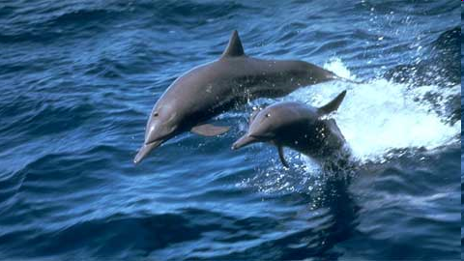
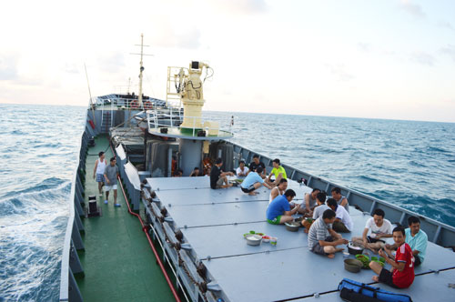

Slide 3
1
2
Đêm trăng. Biển yên tĩnh. Tàu chúng tôi buông neo trong vùng biển Trường Sa.
Một số chiến sĩ thả câu. Một số khác quây quần trên boong sau, ca hát, thổi sáo. Bỗng biển có tiếng động mạnh. Cá heo gọi nhau quây đến quanh tàu như để chia vui.
Theo Hà Đình Cẩn
3
4
5
6
7
- Đoạn văn có mấy câu?
* Đoạn văn trên có 7 câu.
- Những câu nào viết theo mẫu Ai làm gì?
* Những câu theo mẫu Ai làm gì là: 3, 4, 5, 7.

Slide 4
1.Tàu chúng tôi buông neo trong vùng biển Trường Sa.
Bài tập 2: Xác định bộ phận chủ ngữ, bộ phận vị ngữ trong các câu vừa tìm được.
2. Một số chiến sĩ thả câu.
3. Một số khác quây quần trên boong sau ca hát, thổi sáo.
4. Cá heo gọi nhau quây đến quanh tàu như để chia vui.

Slide 5
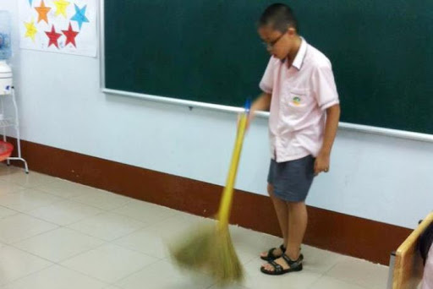
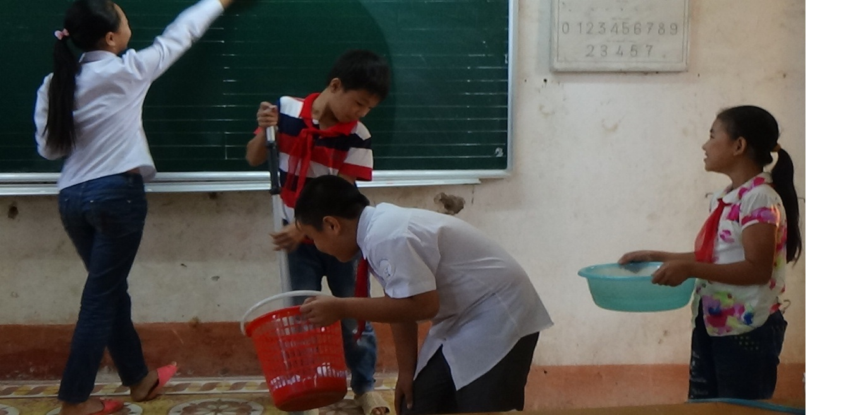
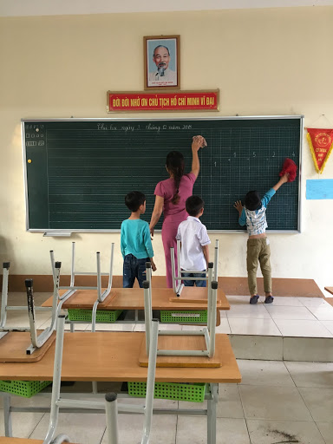
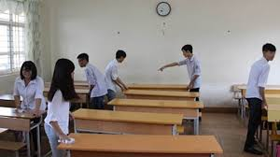
Bài tập 3: Viết một đoạn văn khoảng 5 câu kể về công việc trực nhật lớp của tổ em trong đó có dùng các kiểu câu Ai làm gì?

Slide 7
